Slide 1
9° Mostra concorso Nazionale di modellismo
“Città di Verona”
TROFEI ASSOCIAZIONI D’ARMA

Slide 2
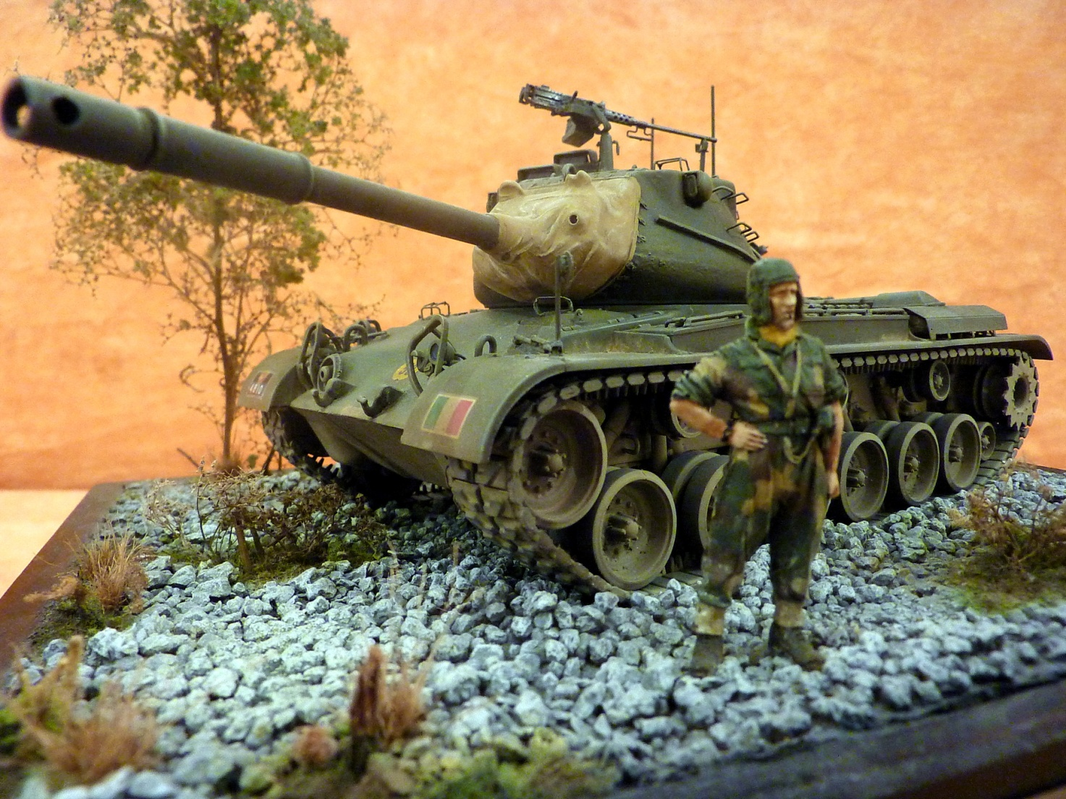
9° Mostra concorso Nazionale di modellismo
“Città di Verona”
M47 Esercito Italiano - Div. Mantova
Speciale Nastro Verde
Stefano Corsi

Slide 3
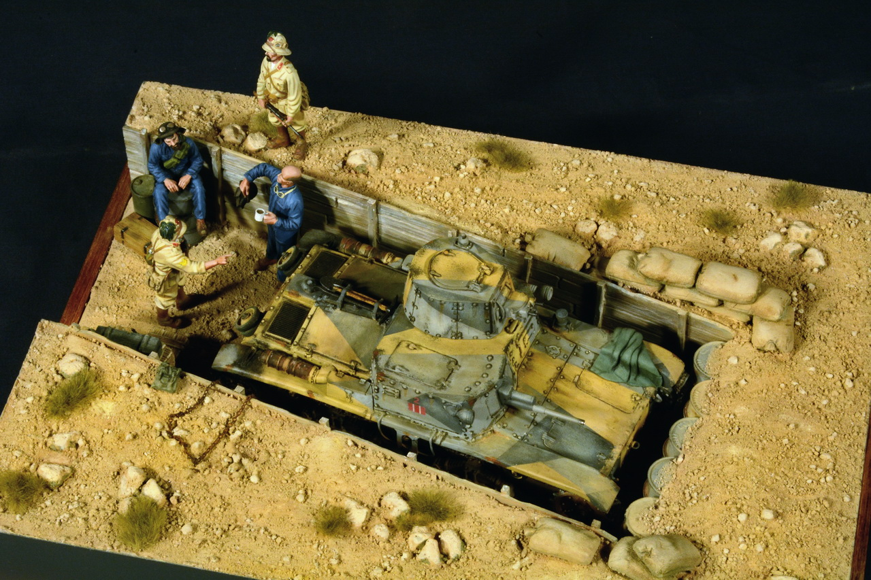
9° Mostra concorso Nazionale di modellismo
“Città di Verona”
M11/39 Interrato "Tobruch 1941"
Speciale Asso Arma
Andrea Buciarelli

Slide 4
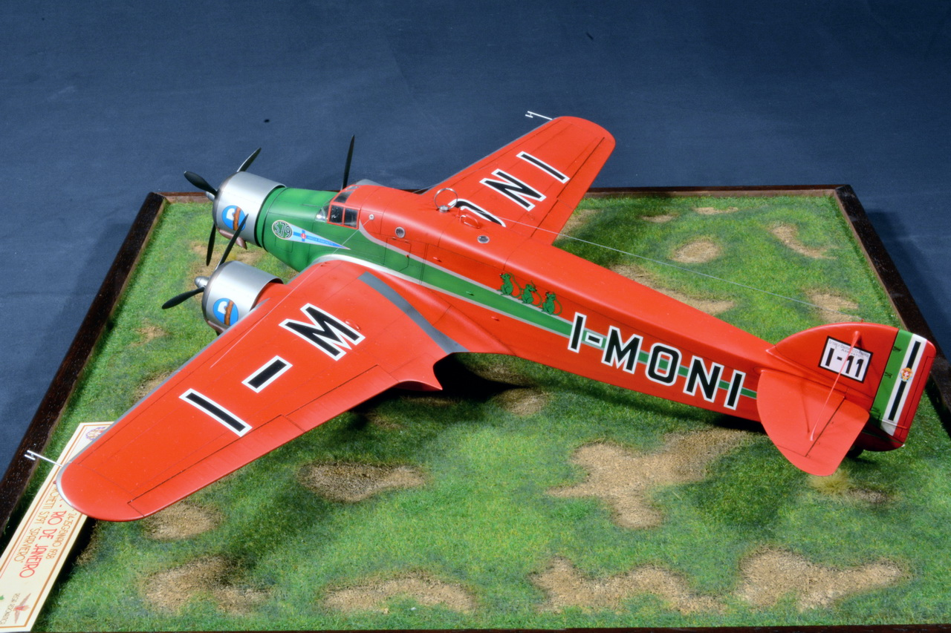
9° Mostra concorso Nazionale di modellismo
“Città di Verona”
Savoia Marchetti SM 79 T
Speciale AFAP
Cesare Pigliapoco

Slide 5
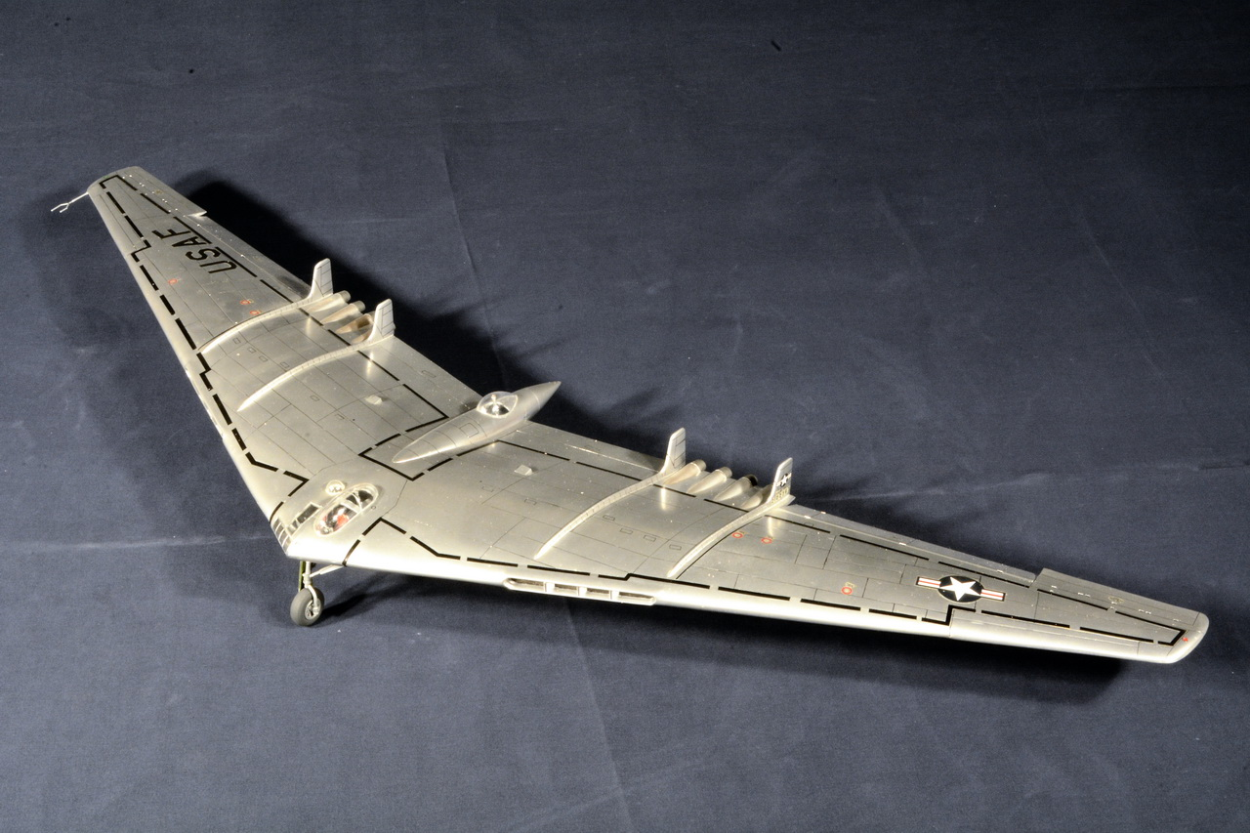
9° Mostra concorso Nazionale di modellismo
“Città di Verona”
Storia e sviluppo dei bombardieri USAF
Roberto Corsi

